Slide 1

通 信 原 理
武汉大学电子信息学院
郑 建 生
13986013553
wdzjs@163.com

Slide 2
第2章 确知信号分析
要求复习信号与系统相关的内容，依据课堂要求进行总结
2.1 确知信号类型
2.2 确知信号的频域分析
2.3 确知信号的时域分析
2.4 小结

Slide 3
第2章 绪 论
主要内容： 重点内容：
信号及其类型
确知信号的频域分析 功率信号的频谱、功率谱密度
能量信号的频谱密度、能量谱密度
确知信号的时域分析 能量信号和功率信号的自相关函数和
互相关函数

Slide 4
2.0 本章导读
一 本章内容与通信系统的关系
通信系统组成模型中，首尾两个模块是如何实现信号的转换，因此关心信号的特点？信号通过通信电路和通信信道之后又什么影响？
哪些信号？
有什么特点？
信号通过通信电路与信道有什么影响？
有哪些信号？
源
信
设备发送
道
信
设备
接收
信 宿
哪些噪声？
有什么特点？
噪声源
发送端
接收端
通信系统的一般组成模型

Slide 5
二 本章的主要内容
1) 信号的类型
模拟信号和数字信号 确知信号和随机信号
能量信号和功率信号
2) 本章讨论的是确知信号
(1) 确知信号的频域特性
功率信号的频谱 能量信号的频谱密度
功率信号的功率谱密度 能量信号的能量谱密度
(2) 确知信号的时域特性
自相关函数 互相关函数
(3) 时域特性与频域特性之间的关系
自相关函数与能量谱密度函数、功率谱密度函数的关系
桥梁：傅立叶变换

Slide 6
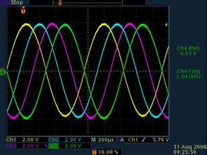

2.1 确知信号的类型
信号在数学上可以用一个时间函数表示
一. 信号
1) 信号的类型
取值方式： 连续信号 离散信号
确定性： 确知信号 随机信号
能量有限： 能量信号 功率信号
2) 连续信号与离散信号

Slide 7
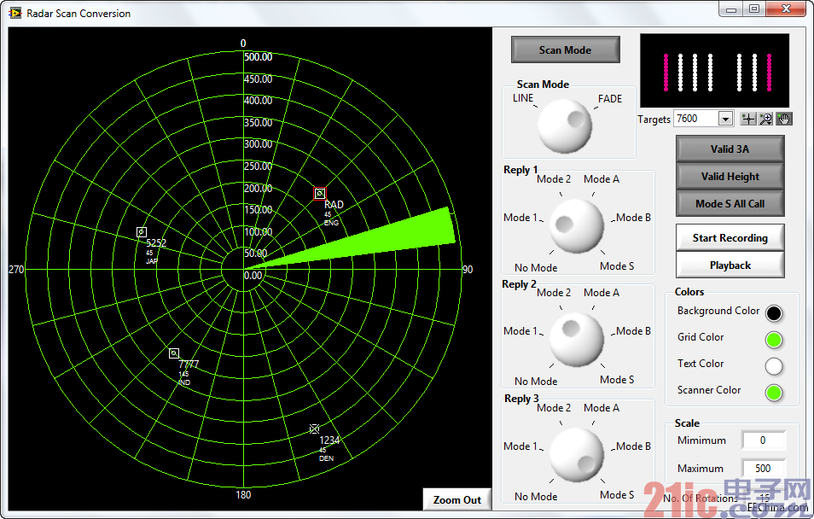
3) 确知信号
取值在任何时刻是确定的和可预知的信号。可用数学公式计算出它在任意时刻的取值。按照是否有周期重复性分为：周期信号与非周期信号。按照能量是否有限可以分为：能量信号与功率信号
4) 随机信号
取值不确定且不能事先确切预知
的信号。不能用公式准确计算出
它在任意时刻的取值，但长时间
观察有一定的统计规律，可以找
出其统计特性，通常把这种信号
看作是一个随机过程

Slide 8
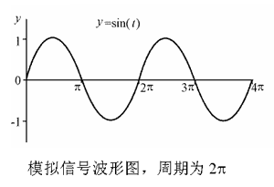
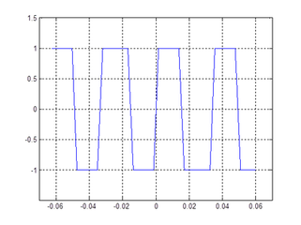
二、周期信号与非周期信号
在数学上，若一个信号s(t)满足以下条件：
s(t)= s(t+T₀)， -∞<t< ∞
式中T₀>o，为一个常数，则称此信号为周期信号，否则为非周期信号。满足上式最小的T₀称为此信号的周期，将1/T₀称为基频f₀

Slide 9
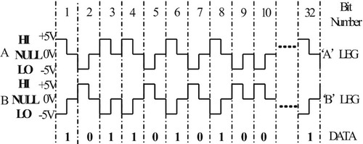
三 能量信号与功率信号
1) 信号的归一化功率
电流在单位电阻(1Ω)上消耗的功率，即归一化功率P
P=V²/R=I²*R =V²⁼I² (W)
2) 信号能量
信号的电压和电流是时变的，用S=s(t)表示，s(t)代表信号的时间波形，信号能量是信号瞬时功率的积分：
E=∫s²(t)d(t) (J)
3) 能量信号
信号的能量为有限正值，但其平均功率为零的信号 数字信号
0＜E=∫s²(t)d(t)＜∞ P=lim _{(T→∞)} 1/T∫s²(t)d(t)=0

Slide 10
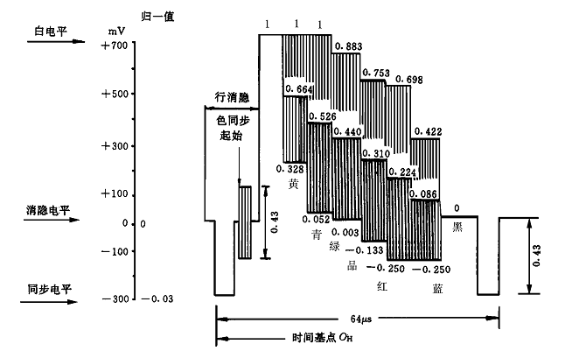
三 能量信号与功率信号
4) 功率信号
信号平均功率为有限正值，但其能量为无穷大的信号 电视信号

Slide 11
2.2 确知信号的频域性质
确知信号在频域中的特性，即频率特性。主要有：功率信号的频谱、功率信号的功率谱密度、能量信号的频谱密度、能量信号的能量谱密度
一. 信号的傅立叶变换
f(t)=1/2π∫F(ω)e^{jωt}dω F(ω)=∫f(t) e ^{–jωt}dt
二. 频域性质
(1) 功率信号的频谱C(jnω₀)
一个周期为T₀的功率信号s(t)的频谱函数C_{n}定义为：
C_{n}= C(jnω₀)=1/T₀∫s(t) e^{-jnω0t}dt
C(jnω₀)代表在频率nf₀上信号分量的复振幅，其复数形式：
C_{n}= C(jnω₀)=|C_{n}| e^{-jθn}
|C_{n}|是频率为nf₀的信号分量的振幅，θ_{n}是其相位

Slide 12
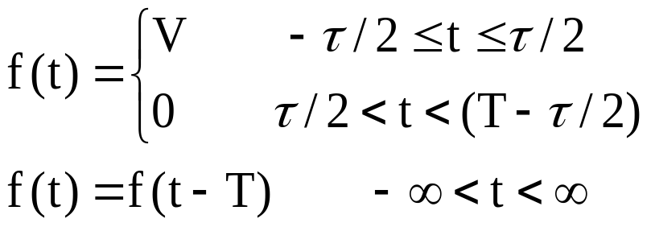
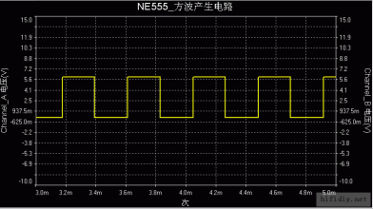
例2.1 试求周期性方波的频谱
解：设一周期性方波的周期为T，宽度为τ，幅度为V
时域表达式：
波形图：
f(t)
⧫
V
t
-T
0
T

Slide 13
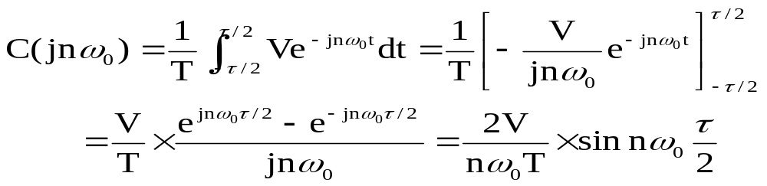
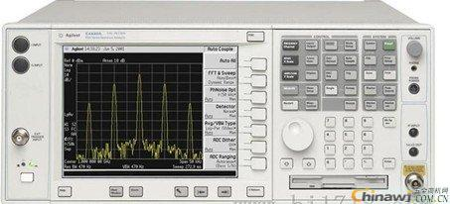
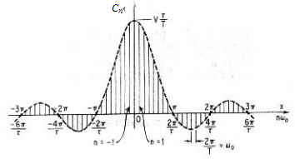
求频谱：
S_{a}(t)= Sin(t)/t
称为抽样函数
=Vτ /T S_{a}(nω₀τ/2T)
频谱图：

Slide 14
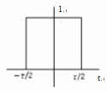
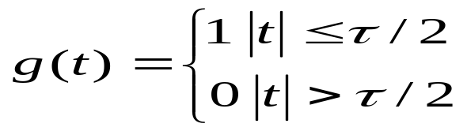
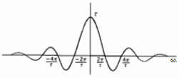
(2) 能量信号的频谱密度S(ω)
能量信号为s(t)，则它的频谱密度S(ω)可由此信号的傅立叶变换求出
S(ω)=∫s(t)e^{–jωt}dt
例2.2 试求一个矩形脉冲的频谱密度
解：设此矩形脉冲的表示式为： 相应波形为：
其频谱密度就是它的傅里叶变换： 对应的频谱密度图：
频谱密度S(ω)的逆傅立叶变换就是原信号 s(t)=∫S(ω)e^{jωt} dω
τ
/
2
1
sin(
ωτ
/
2
)
ω
=
∫
−
j
ω
=
ωτ
/
2
−
−
ωτ
/
2
=
τ
G
(
)
e
t
dt
(
e
j
e
j
)
−
τ
/
2
j
ω
ωτ
/
2

Slide 15
(3) 能量信号的频谱密度和周期功率信号的频谱的区别
能量信号的频谱密度S(ω)和周期功率信号的频谱C_{n}的主要区别有：
(1) S(ω)是连续谱， C_{n}是离散谱
(2) S(ω)的单位是伏/赫，而C_{n}的单位是伏
能量信号的能量有限，并分布在连续频率轴上，所以在每个频率点ω上信号的幅度是无穷小的；只有在一小段频率间隔dω上才有确定的非零振幅
功率信号的功率有限，但能量无限，它在无限多的离散频率点上有确定的非零振幅
能量信号的频谱密度S(ω)和周期功率信号的频谱C_{n}有一个共同点：
负频谱和正频谱的模偶对称，相位奇对称
即： 正频率部分和负频率部分为复数共轭关系

Slide 16
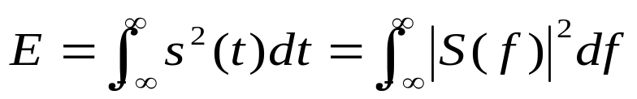
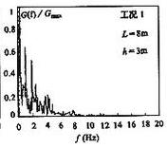
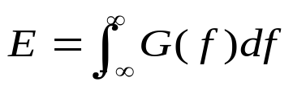
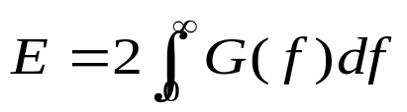
(4) 能量信号的能量谱密度G(f)
一个能量信号s(t)的能量为E，E=∫s²(t)dt，若其傅立叶变换即频谱密度为S(f)，由巴塞伐尔定理可得：
G(f)=|S(f)|²表示信号在频率轴上的积分等于信号能量，则称其为能量谱密度，单位为(J/Hz)。所以有：
根据G(f)的性质：
因s(t)是实函数，故|S(f)|² 是偶函数，
∴

Slide 17
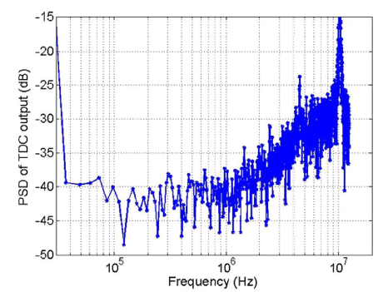
(5) 功率信号的功率谱密度P(f)
功率信号能量无穷大，不能计算其能量谱密度，但可以求出其功率谱密度。先将信号s (t)截短为s_{T}(t) ，-T/2＜t＜T/2，就是能量信号了，可用傅立叶变换求出能量谱密度G(f)=|S_{T}(f)|²，则有：
E=1/T∫s_{T}²(t) dt=1/T∫|S_{T}(f)|²df
将：P(f)=lim1/T|s_{T}(f)|²定义为信号的功率谱密度，则信号的功率为：
P= lim1/T∫|S_{T}(f)|²df =∫P(f)df
若功率信号具有周期性T₀，则用傅立叶级数代替傅立叶变换求相应的参数

Slide 18
2.3 确知信号的时域性质
一. 自相关函数
自相关函数反映了一个信号与其延迟τ秒后的信号相关程度
能量信号s(t)的自相关函数定义为：
R(τ)=∫s(t)s(t+τ) dt -∞＜τ＜∞
功率信号s(t)的自相关函数定义为：
R(τ)= lim1/T∫s(t)s(t+τ) dt -∞＜τ＜∞
性质：
R(τ)只和τ有关，和 t 无关
当τ=0时，能量信号的R(τ)等于信号的能量E；功率信号的R(τ)等于信号的平均功率P

Slide 19
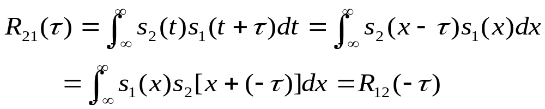
二. 互相关函数
1) 定义
互相关函数反映一个信号和延迟T秒后和另外一个信号的相关程度
能量信号s₁(t)和s₂(t)的互相关函数定义为：
R₁₂(τ)=∫s₁(t)s₂(t+τ)dt -∞＜τ ＜∞
功率信号s₁(t)和s₂(t)的互相关函数定义为：
R₁₂(τ)= lim1/T∫s₁(t)s₂(t+τ)dt -∞＜τ ＜∞
2) 性质
R₁₂(τ)只和τ有关，和t无关；
证：令x =t+τ，则

Slide 20
三. 互相关函数的特性
若对所有的t，R₁₂(τ)=0，则两个信号互不相关
当τ≠0时，R₁₂(τ)≠R₂₁(τ)而有： R₁₂(τ)=R₂₁(-τ)
当τ=0时，R₁₂(0)=R₂₁(0)
四. 自相关函数的特性
R(τ)=R(-τ) R(0)≥︱R(τ)︱ R(0)=E或R(0)=P
五. 自相关函数与能量谱密度函数、功率谱密度函数的关系
能量信号： R(τ) S(f)
功率信号： R(τ) P(f)
傅立叶变换对

Slide 21
2.3.1 能量信号的自相关函数
一. 定义
能量信号s(t)的自相关函数定义为：
R(τ)=∫s(t)s(t+τ)dt -∞＜τ ＜∞
二. 性质
(1) R(τ)与时间t无关，只和时间差τ有关
(2) 当τ=0时，R(0)=∫s²(t)dt=E能量信号的能量
(3) R(τ)是τ的偶函数R(τ)=R(-τ)
(4) R(τ)的傅里叶变换是其能量谱密度S(f)²，反之能量信号的能量谱密度S(f)²的逆傅里叶变换是其自相关函数，R(τ)和S(f)²构成一对傅里叶变换
反映一信号与延迟τ后与该信号间的相关程度

Slide 22

2.3.2 功率信号的自相关函数
一. 定义
功率信号s(t)的自相关函数定义为：
二. 性质
(1) R(τ)与时间t无关，只和时间差τ有关
(2) R(τ)是τ 的偶函数R (τ)=R(-τ)
(3) 当τ=0时， 信号的平均功率
(4) 周期性功率信号的自相关函数
和其功率谱密度P(f)满足傅里叶变换关系，即R(τ)的傅里叶变换是其功率谱密度，反之其功率谱密度的逆傅里叶变换就是其自相关函数

Slide 23
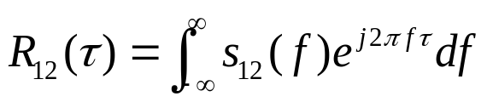
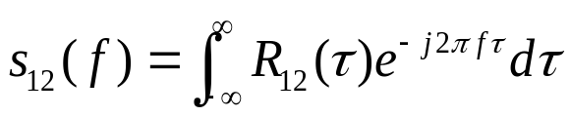
2.3.3 能量信号的互相关函数
一. 定义
2个能量信号s₁(t)和s₂(t)的互相关函数定义为：
二. 性质
(1) R₁₂(τ)与时间t无关，只和时间差τ有关
(2) 互相关函数和2个信号相乘的前后顺序有关：R₂₁(τ)=R₁₂(-τ)
(3) 互相关函数和信号能量互能量谱密度之间是一对傅里叶变换关系

Slide 24
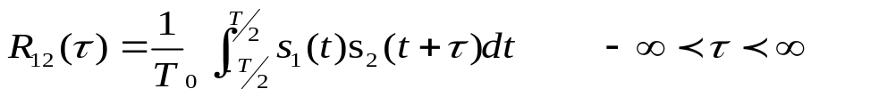
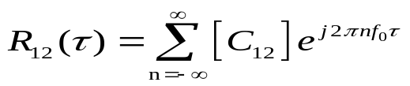

2.3.4 功率信号的互相关函数
一. 定义
2个功率信号s₁(t)和s₂(t)的互相关函数定义为：
二. 性质
(1) R₁₂(τ)与时间t无关，只和时间差τ有关
(2) 互相关函数和2个信号相乘的前后顺序有关：R₂₁(τ)=R₁₂(-τ)
(3) 若2个周期性功率信号的周期相同，则其互相关函数定义为：
(4) 功率信号的互相关函数和其互功率谱之间是一对傅里叶变换关系

Slide 25
第2章 小结
认真自习本章内容
自行总结本章重点
作业：
思考题：2-1、2-2、2-7
习 题：2-2、2-5、2-9

Slide 26
第3章 随机信号分析
3.1 随机过程的基本概念
3.2 平稳随机过程
3.3 高斯随机过程
3.4 平稳随机过程通过线性系统
3.5 窄带随机过程
3.6 正弦波加窄带高斯噪声
3.7 高斯白噪声和带限白噪声
要求复习概率论与随机过程相关的内容，依据课堂要求进行总结

Slide 27
第3章 随机信号分析
主要内容： 重点内容：
随机过程一般表述 平稳随机过程的相关函数
与功率谱密度
平稳随机过程 正弦波加窄带高斯噪声
高斯随机过程 随机过程通过线性系统
窄带随机过程

Slide 28
3.0 本章导读
一 本章内容与通信系统的关系
通信系统组成模型中，首尾两个模块是如何实现信号的转换，因此关心信号特点？信号通过通信电路和通信信道之后又什么影响？
确知信号
随机信号
起伏信号
确知信号
随机信号
信号通过线性系统有什么影响？
源
信
设备发送
道
信
设备
接收
信 宿
高斯白噪声
带限白噪声
噪声源
发送端
接收端
通信系统的一般组成模型

Slide 29
桥梁：傅立叶变换
二 本章的主要内容
1) 信号的类型
模拟信号和数字信号 确知信号和随机信号 能量信号和功率信号
2) 本章讨论的是随机信号
(1) 随机信号的统计特征
概率分布函数 概率密度函数
(2) 随机信号的数字特征
集中特性 离散特性 相关性
(3) 通信系统中常见的随机信号
平稳随机过程 高斯随机过程 窄带随机过程 正弦波加窄带随机过程
(4) 平稳随机过程通过线性系统
(5) 高斯白噪声和带限白噪声

Slide 30
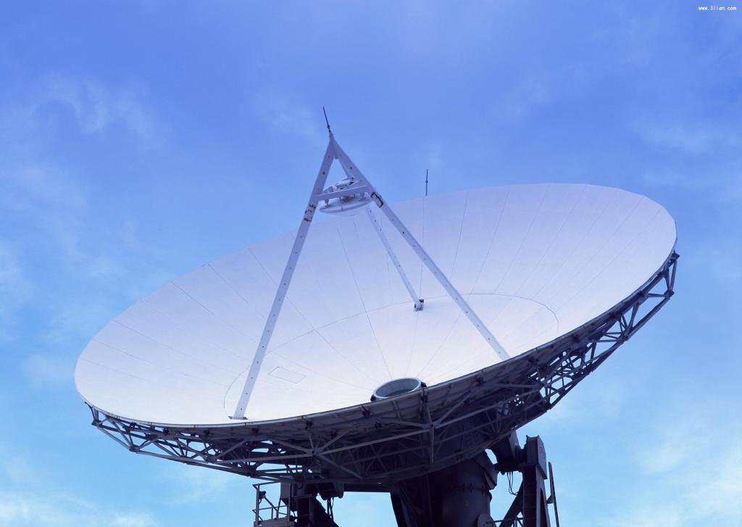
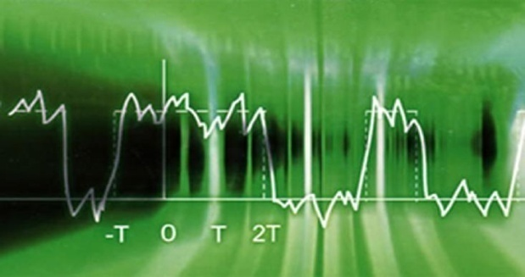
3.1 随机过程的基本概念
一. 随机信号
具有随机性的信号称为随机信号
通信信号、雷达信号是典型的随机信号，它的某个参数或几个参数是不能预知或完全预知的，如频率、幅度、相位、时间等
通信系统中的噪声称为随机噪声或噪声
随机信号和随机噪声从统计学的观点统称为随机过程

Slide 31
二. 随机过程基础
1) 随机变量X
定义：设随机实验的样本空间为S={ e_{i}}，如果对每一个元素e_{i}∈S都有一个实数X { e_{i}}与之对应，对所有的元素e ∈S，就得到一个定义在S 上的实单值函数X {e}，称X {e}为随机变量，简写为X。一般用大写字母表示随机变量，用相应的小写字母表示随机变量的可能取值
2) 随机变量的分类
取值：离散随机变量 连续随机变量
维数：一维随机变量 二维随机变量 多维随机变量

Slide 32
三. 随机变量的统计特征
通过大量实验得到的结果就是随机信号的统计规律，分布律就是研究这种统计特性的一种方法，它描述随机变量各可能取值与相应的概率之间的对于关系
(1)概率分布函数F(x)
定义：随机变量X取值不超过x的概率称为概率分布函数或积累分布
函数： F(x) =P(X≤x)
意义：说明随机变量在某一区域内取值的规律
(2)概率密度函数f(x)
定义：概率分布函数F(X)对x的导数： f(x)=d F(x)/dx
积分形式： F(x)=∫f(λ)/dλ

Slide 33
(3) 多维随机变量的分布律
二维随机变量(X,Y)是表示二维平面上的一个随机点
N维随机变量( X₁,X₂ … X_{n} )推广为表示N维平面上的一个随机点
二维随机变量概率分布函数F_{XY}(x,y)
F_{XY}(x,y)=P(X≤x,Y≤y)称为联合概率分布
F_{X}(x) F_{Y}(y)则称为边缘规律分布函数
N维随机变量的n维概率分布函数F_{X}(x₁,x₂ … x_{n})
F_{X}(x₁,x₂ … x_{n})＝P(X₁≤x₁, X₂≤x₂ … X_{n} ≤x_{n} )
二维随机变量概率密度函数f_{XY}(x,y)
f_{XY}(x,y)＝∂²F_{XY}(x,y)/∂x∂y
N维随机变量概率密度函数f_{X}(x₁,x₂ … x_{n})
f_{X}(x₁,x₂ … x_{n})=∂^{n} F_{X}(x₁,x₂ … x_{n})/∂x₁∂x₂ … ∂x_{n}

Slide 34
四. 随机变量的数字特征
分布律描述的是随机变量的统计特征，是利用随机变量取值与取值概率的对应关系
数字特征描述的是随机变量的集中特性、离散特性和随机变量之间的相关性，数字特征也称特征数，主要有：
1) 集中特性
(1) 数学期望E[x]或M_{x}
数学期望又称统计平均或集合平均，简称均值
定义： E[x]＝∑x_{i}p(X=x_{i})=∑x_{i}p_{i} 离散随机变量
E[x]＝∫xp_{X}(x)dx 连续随机变量
物理意义：如果把概率密度看作是具有一定密度的曲线， Mx就是曲线的重心

Slide 35





若X和Y互相独立，且E(X)和E(Y)存在。
性质：
(2) 中位数Me
定义: 使p(X<Me)= p(X>Me)成立的Me称为随机变量的中位数
物理意义: 中位数将随机变量概率密度f(x)的面积一分为二
(3) 众数Mo
定义：概率最大(离散随机变量)或概率密度最大(连续随机变量)的点x_{M}称为众数，记为Mo

Slide 36
2) 离散特性
(1) 方差D[x]或б_{x}²
方差用于度量随机变量偏离其数学期望的程度，描述的是随机变量取值分布的离散特性
方差不同则表现为概率密度曲线在数学期望附近集中的程度
定义： D[x]＝E{(x-E[x])²} 离散随机变量
D[x]＝E{(x-E[x])²}=∫(x-E[x])²f_{X}(x)dx 连续随机变量
(2) 均方差бx
方差开方后称为均方差或标准差
性质：D(C)=0
D(X+C)=D(X)，D(CX)=C²D(X)
D(X+Y)=D(X)+D(Y)
D(X₁+X₂+ … +X_{n})=D(X₁)+D(X₂)+ … +D(X_{n})

Slide 37
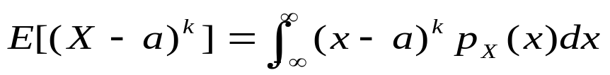




3. 相关性
(1)矩函数
原点矩m_{n}
一阶原点矩m₁： m₁＝E[x¹]= E[x]
n阶原点矩m_{n}： m_{n}＝E[x^{n}] n=1,2, …
m_{n}＝∑x_{i}^{n}p_{i} n=1,2, … 离散随机变量
m_{n}＝∫x^{n}f_{X}(x)dx n=1,2, … 连续随机变量
中心矩μ_{n}
性质：
一阶原点矩为数学期望：
二阶中心矩为方差：
曲线的几何重心

Slide 38

3.2 平稳随机过程
一. 定义
平稳随机过程：统计特性与时间起点无关的随机过程。(又称严格平稳随机过程)
广义平稳随机过程的定义：平均值、方差和自相关函数等与时间起点无关的随机过程
二. 广义平稳随机过程的性质
严格平稳随机过程一定也是广义平稳随机过程。但是，广义平稳随机过程就不一定是严格平稳随机过程

Slide 39
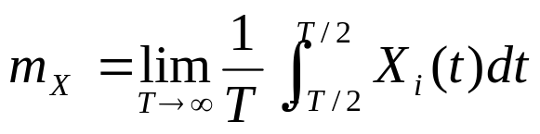
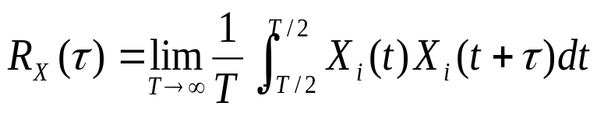
三. 各态历经性(遍历性)
(1)“各态历经”的含义
平稳随机过程的一个实现能够经历此过程的所有状态
(2) 各态历经过程的特点
可用时间平均值代替统计平均值
例:
各态历经过程的统计平均值m_{X}：
各态历经过程的自相关函数R_{X}(τ):
一个随机过程若具有各态历经性，则它必定是严格平稳随机过程。但是，严格平稳随机过程就不一定具有各态历经性

Slide 40
四. 稳态通信系统的各态历经性
  假设信号和噪声都是各态历经的
  一阶原点矩 m_{X} =E[X(t)] --是信号的直流分量
  一阶原点矩的平方 m_{X}² --是信号直流分量的归一化功率
  二阶原点矩 E[X²(t)] --是信号归一化平均功率
  二阶原点矩的平方根 {E[X²(t)]}^{1/2} --是信号电流或电压的 均方根值(有效值)
  二阶中心矩σ_{X}² --是信号交流分量的归一化平均功率
  若m_{X}= m_{X}² = 0，则σ_{X}² = E[X²( t )]
  标准偏离σ_{X} --是信号交流分量的均方根值
  若m_{X} = 0，则σ_{X}就是信号的均方根值

Slide 41





3.2.3平稳过程的自相关函数
一. 自相关函数的定义
平稳随机过程X(t)的自相关函数：
R(τ)=E[X(t)X(t+τ)]
二. 自相关函数的性质
X(t)的平均功率(总功率)
τ 的偶函数
R(τ)的上界
X(t)的直流功率
X(t)的交流功率

Slide 42
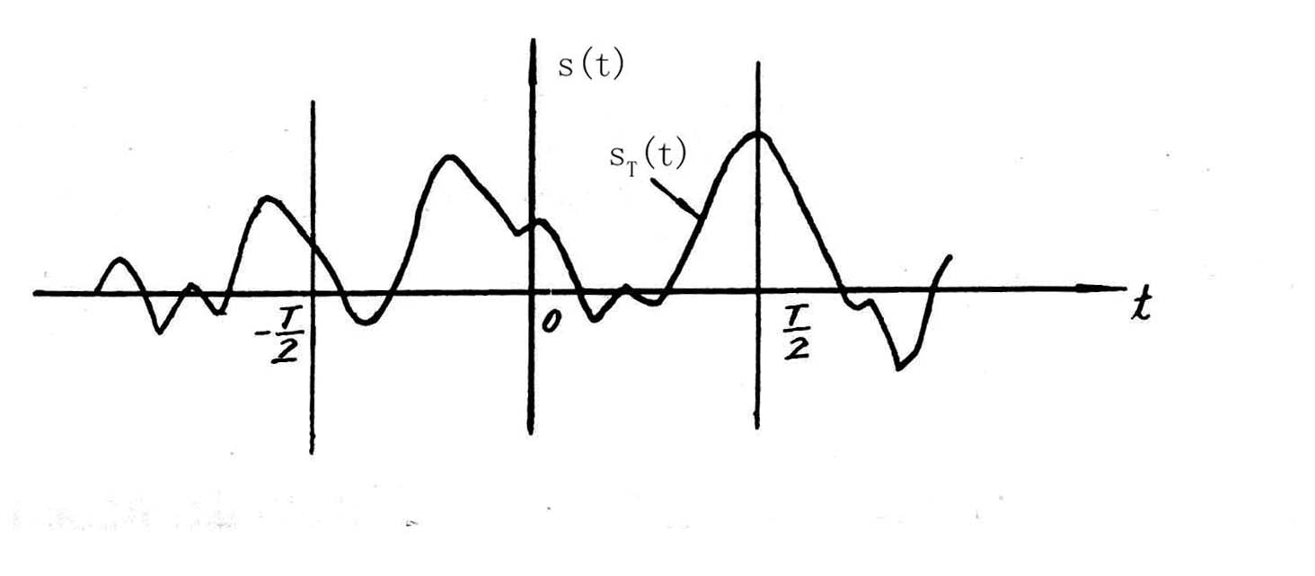
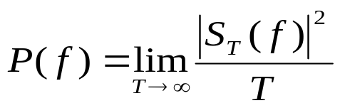
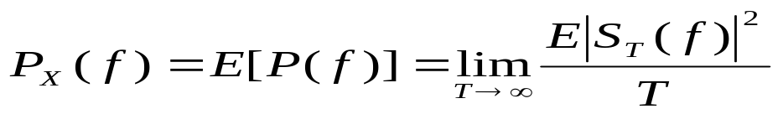
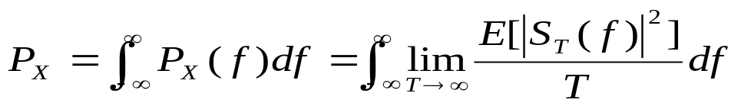
一. 功率谱密度的定义
3.2.4平稳过程的功率谱密度
确知信号的功率谱密度：
平稳随机过程的功率谱密度：
平均功率：

Slide 43
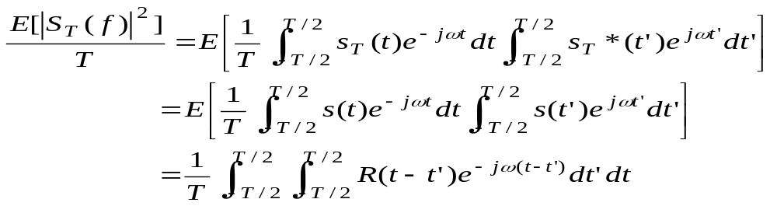

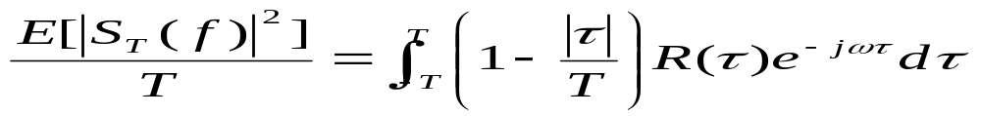
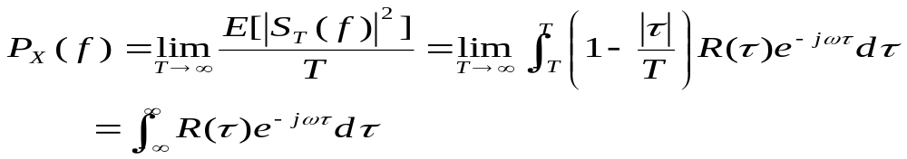
二. 自相关函数和功率谱密度的关系
  1)维纳-辛钦关系
  由
  式中：
  令τ=t–t’，k=t+t’，则上式可以化简成
  于是有：

Slide 44



上式表明，P_{X}(f)和R(τ )是一对傅里叶变换，这称维纳-辛钦关系
它是联系时域与频域两种分析方法的基本关系式
2) 维纳-辛钦关系的结论
(1) 对功率谱密度进行积分可得平稳过程的总功率
指出了用自相关函数来表示功率谱密度的方法，还从频域的角度上给出过程x(t)平均功率的计算方法。时域的计算方法是：R(0)=E[x²(t)]
(2) 各态历经过程的任一样本函数的功率谱密度等于过程的功率谱密度

Slide 45
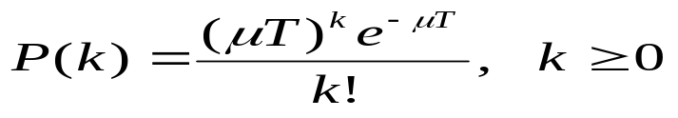
(3) 功率谱密度P_{X}(f)的性质
P_{X}(f)≥0，并且P_{X}(f)是实函数
P_{X}(f)＝P_{X}(-f)，即P_{X}(f)是偶函数
例： 设一个二进制数字信号x(t)，其振幅为+a或-a；在时间T 内其符号改变的次数k服从泊松分布：
式中，μ是单位时间内振幅的符号改变的平均次数。试求其相关函数R(τ)和功率谱密度P(f)
x(t)
t-τ
t
+a
0
t
-a
τ

Slide 46

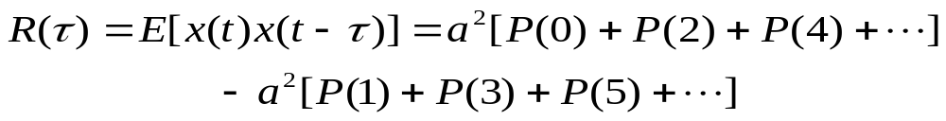
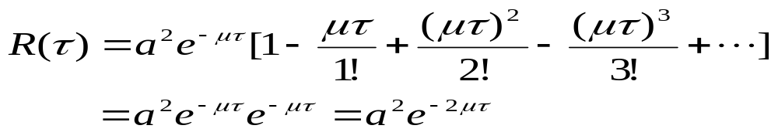
解：由图可以看出，乘积x(t) x(t-τ)只有两种可能取值：a²，或-a²。因此，式：
可以化简为：
R(τ) = a²×[a²出现的概率]+(-a²)×[(-a²)出现的概率]
式中:“出现的概率”可以按上述泊松分布P(k)计算
若在τ 秒内x(t)的符号有偶数次变化，则出现 +a²;
若在τ 秒内x(t)的符号有奇数次变化，则出现 -a²。
因此，
用 τ 代替泊松分布式中的T，得到

Slide 47


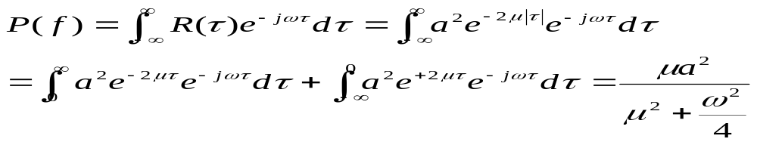
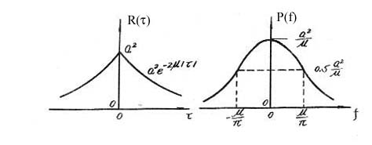
由于在泊松分布中τ 是时间间隔，它应该是非负数。所以，在上式中当τ取负值时，上式应当改写成：
将上两式合并，最后得到：
其功率谱密度P(f )可以由其自相关函数R(τ)的傅里叶变换求出：
R(τ)和P(f ) 的曲线：

Slide 48
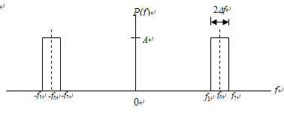
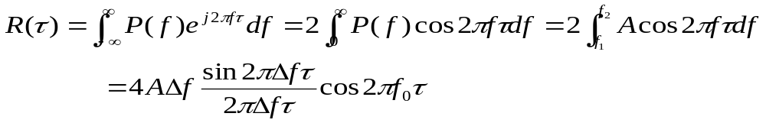
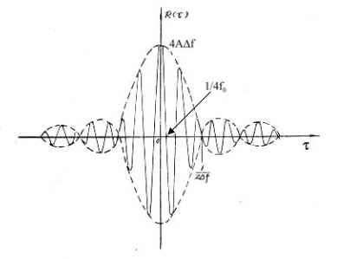
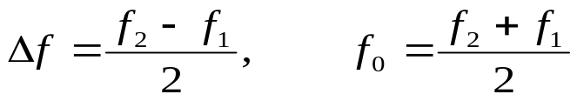
例： 设一随机过程的功率谱
密度P(f )如图所示。试求其自
相关函数R(τ)。
解：∵功率谱密度P(f )已知
∴
式中：
自相关函数曲线：

Slide 49
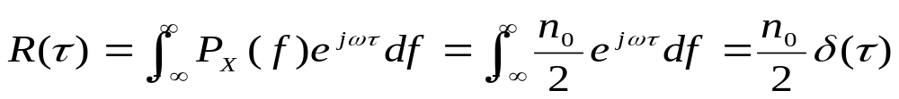
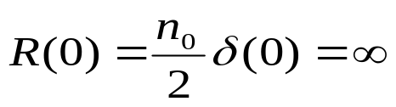
例：试求白噪声的自相关函数和功率谱密度
解：白噪声是指具有均匀功率谱密度P_{n}(f )的噪声，即：P_{n}(f)＝n₀/2
式中，n₀为单边功率谱密度(W/Hz)
白噪声的自相关函数可以从它的功率谱密度求得:
白噪声的任何两个相邻时间(即τ≠0时)的抽样值都是不相关的
白噪声的平均功率 :
白噪声的平均功率为无穷大
P_{n}(f)
R_{n}(τ)
n₀/2
n₀/2
0
f
0
τ

Slide 50
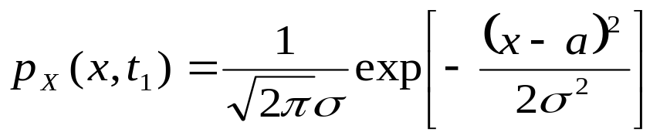
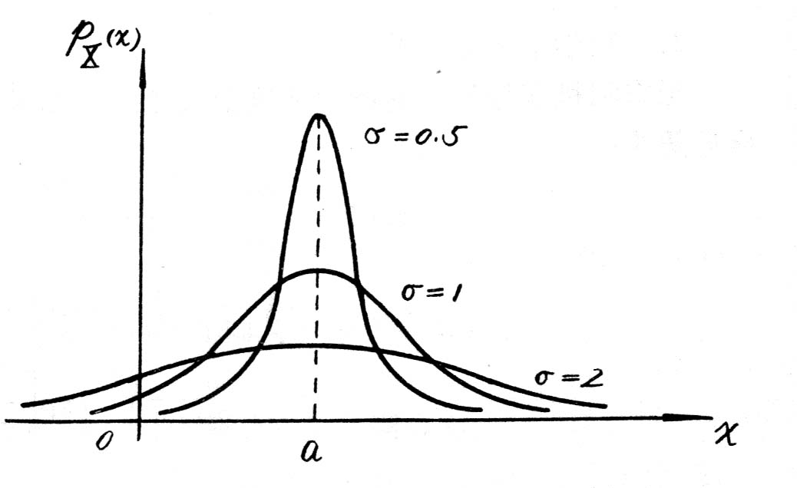
3.3 高斯随机过程(正态随机过程)
  一.定义
  一维高斯过程的概率密度：
  式中：a = E[X(t)] 为均值
  σ² = E[X(t) - a]² 为方差
  σ 为标准偏差
  ∵ 高斯过程是平稳过程，故其概率密度p_{X} (x，t₁)与t₁无关
  即： p_{X} (x，t₁) ＝ p_{X} (x)
  p_{X}(x)的曲线：

Slide 51
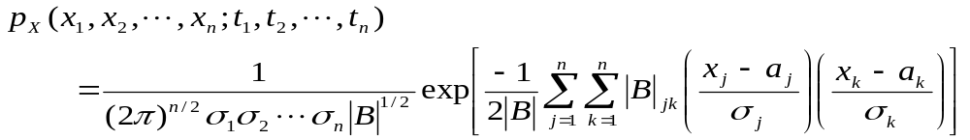


    高斯过程的严格定义：任意n维联合概率密度满足：
    式中：a_{k}为x_{k}的数学期望(统计平均值)；σ_{k}为x_{k}的标准偏差；
    |B|为归一化协方差矩阵的行列式，即：
    |B|_{jk}为行列式|B|中元素b_{jk}的代数余因子
    b_{jk}为归一化协方差函数，即：

Slide 52

二. n维高斯过程的性质
    (1) p_{X}(x₁, x₂, … , x_{n}; t₁, t₂, … , t_{n})仅由各个随机变量的数学期望a_{i}，标准偏差σ_{i}和归一化协方差b_{jk}决定，因此它是一个广义平稳随机过程
    (2) 若x₁, x₂, … , x_{n}等两两之间互不相关，则有当j≠k时，b_{jk}=0。这时，
    即，此n维联合概率密度等于各个一维概率密度的乘积
    (3) 若两个随机变量的互相关函数等于零，则称两者互不相关；若两个随机变量的二维联合概率密度等于其一维概率密度之积，则称两者互相独立。互不相关的两个随机变量不一定互相独立。互相独立的两个随机变量则一定互不相关
    (4) 高斯过程的随机变量之间既互不相关，又互相独立

Slide 53





三. 正态概率密度的性质
  p(x)对称于直线 x=a，即有：
  p(x)在区间(-∞，a)内单调上升，在区间(a，∞)内单调下降，并且在点a处达到其极大值：
  当x→-∞或 x→+∞时，p(x)→0
  若a=0，σ=1，则称这种分布为标准化正态分布：

Slide 54


四. 正态分布函数
    将正态概率密度函数的积分定义为正态分布函数：
    式中，φ(x)称为概率积分函数：
    此积分不易计算，通常用查表方法计算

Slide 55



五. 用误差函数表示正态分布
  误差函数定义：
  互补误差函数定义：
  正态分布表示法：

Slide 56


3.4 平稳随机过程通过线性系统
3.4.1 线性系统的基本概念
(1)线性系统的特性
有一对输入端和一对输出端
无源：
无记忆：
非时变：
有因果关系：先有输入、后有输出
有线性关系：满足叠加原理
若当输入为x_{i}(t)时，输出为y_{i}(t)，则当输入为：
时，输出为：
式中，a₁和a₂均为任意常数

Slide 57
(2)线性系统的示意图
输入
线性系统
输出
x(t)
h(t)
y(t)
X(f)
H(f)
Y(f)
δ(t)
0
t
h(t)
0
t
图3.6.1 线性系统示意图

Slide 58


3.4.2 确知信号通过线性系统
  (1)时域分析法
  设：h(t)--系统的冲激响应 x(t)--输入信号波形
  y(t)--输出信号波形
  对于物理可实现系统：
  则有：

Slide 59


(2)频域分析法
    设：输入为能量信号，令：
    x(t )--输入能量信号
    H(f )--h(t )的傅里叶变换
    X(f )--x(t )的傅里叶变换
    y(t )--输出信号
    则此系统的输出信号y(t )的频谱密度Y(f )为：
    由Y(f )的逆傅里叶变换可以求得y(t )：

Slide 60



    设：输入x(t)为周期性功率信号，则有
    式中：
  输出为：
  设：输入x(t)为非周期性功率信号，则当作随机信号处理
ω₀=2π/T₀
T₀--信号的周期
f₀=ω₀ /2π是信号的基频

Slide 61



    例 若有一个RC低通滤波器，如图所示。试求出其冲激响应，以及当有按指数衰减的输入时其输出信号表示式
    解: 设：x(t) －输入能量信号
    y(t) － 输出能量信号
    X(f) － x(t)的频谱密度
    Y(f) － y(t)的频谱密度
    则此电路的传输函数为：
    此滤波器的冲激响应h(t)：
R
x(t)
C
y(t)
图 RC滤波器

Slide 62


滤波器输出和输入之间的关系：
假设输入x(t)等于：
则此滤波器的输出为：

Slide 63





(3)无失真传输条件
  设：系统是无失真的线性传输系统，输入为一能量信号x(t) ，
  则其无失真输出信号y(t)为：
  式中：k --衰减常数， t_{d} --延迟时间。
  求系统的传输函数
  对上式作傅里叶变换：
  ∴
  式中：
  无失真传输条件
  振幅特性与频率无关；
  相位特性是通过原点的直线
  (实际中，θ难测量，常用测量t_{d}代替)
|H(f)|
θ
k
0
f
0
f

Slide 64




3.4.3 随机信号通过线性系统
物理可实现线性系统，若输入为确知信号，则有：
若输入为平稳随机信号X(t)，则输出Y(t)为：
输出Y(t)的数学期望E[Y(t)]
由于已假设输入是平稳随机过程，故：
∵
∴ 输出的数学期望：
E[X(t-τ)] = E[X(t)] = k，k = 常数。

Slide 65

  (1)输出Y(t)的自相关函数
  由自相关函数定义，有：
  由X(t)的平稳性知，上式中的数学期望与t₁无关，故有
  ∴
  由于Y(t)的数学期望和自相关函数都和t₁无关，故Y(t)是广义平稳随机过程

Slide 66


  (2)输出Y(t)的功率谱密度P_{Y}(f)
  由于功率谱密度是自相关函数的傅里叶变换，故有：
  令τ′=τ+u-v代入上式，得到
  ∴ 输出信号的功率谱密度等于输入信号的功率谱密度乘以 |H( f )|²

Slide 67



例 已知一个白噪声的双边功率谱密度为n₀/2。试求它通过一个理想低通滤波器后的功率谱密度、自相关函数和噪声功率
解：因为理想低通滤波器的传输特性可以表示成：
所以有：
输出信号的功率谱密度为：
输出信号的自相关函数：
输出噪声功率： P_{Y}＝R_{Y}(0) = k² n₀ f_{H}

Slide 68


3.5 窄带随机过程
3.5.1 窄带随机过程的基本概念
何谓窄带
设随机过程的频带宽度为Δf，中心频率为f_{c}。若Δf<<f_{c}，则称此随机过程为窄带随机过程
二. 窄带随机过程的波形和表示式
(1) 波形和频谱
频率近似为f_{c}

Slide 69



(2) 表示式
    式中：a_{X}(t) － 窄带随机过程的随机包络
    ϕ_{X}(t)－窄带随机过程的随机相位
    ω₀ － 正弦波的角频率
    上式可以改写为：
    式中：
    －X (t)的同相分量
    －X (t)的正交分量

Slide 70


3.5.2 窄带随机过程的性质
一. X_{c}(t)和X_{s}(t)的统计特性
设X(t)是一个均值为0的平稳窄带高斯过程，则：
X_{c}(t)和X_{s}(t)也是高斯过程；
X_{c}(t)和X_{s}(t) 的方差相同，且等于X(t)的方差；
在同一时刻上得到的X_{c}和X_{s}是不相关的和统计独立的。
二. a_{X}(t)和ϕ_{X}(t)的统计特性
窄带平稳随机过程包络a_{X}(t)的概率密度等于：
窄带平稳随机过程相位ϕ_{X}(t)的概率密度等于：

Slide 71


3.6 正弦波加窄带高斯过程
通信系统中的正弦波加窄带高斯过程
一. 正弦波加噪声的表示式
式中：A－正弦波的确知振幅 ω₀－正弦波的角频率
θ－正弦波的随机相位 n(t)－窄带高斯噪声
二. r(t)的包络的概率密度
式中：σ ²－n(t)的方差 I₀(•)－零阶修正贝塞尔函数
p_{r}(x) 称为广义瑞利分布，或称莱斯(Rice)分布
当A=0时，p_{r}(x) 变成瑞利概率密度

Slide 72





三. r(t)的相位的条件概率密度
式中：ϕ－r( t )的相位，包括正弦波的相位θ和噪声的相位
p_{r}(ϕ /θ )－给定θ 的条件下，r(t)的相位的条件概率密度
四. r(t)的相位的概率密度
当θ=0时，
式中：

Slide 73


^{瑞利分布}
概率密度
五. 莱斯分布的曲线
r
包络r
当A/σ = 0时，
包络→瑞利分布
相位→均匀分布
当A/σ很大时，
包络→正态分布
相位→冲激函数
(a) 莱斯分布包络的概率密度
概率密度
均匀相位
相 位
(b) 莱斯分布相位的概率密度

Slide 74




3.7 高斯白噪声和带限白噪声
一. 高斯白噪声
    (1)带高斯白噪声的定义
    噪声的功率谱密度在所有频率上均为常数
    (2)高斯白噪声的功率谱密度
    P_{n}(f)=n₀ /2， -∞ < f < ∞ (W/Hz)--双边功率谱密度
    P_{n}(f)=n₀ ， 0 < f < ∞ (W/Hz)--单边功率谱密度
    (3)高斯白噪声的自相关函数

Slide 75


二. 低通白噪声
    (1)低通白噪声的定义
    白噪声通过理想低通滤波器而输出的噪声
    (2)低通白噪声的功率谱密度
    P_{n}(f) = n₀ /2， -f_{H} < f < f_{H}
    P_{n}(f) = 0， 其他处
    (3)低通白噪声的自相关函数
P_{n}(f)
R_{n}(τ)
n₀/2
-f_{H}
0
f_{H}
f
0
τ
-1/2f_{H}
1/2f_{H}

Slide 76


三. 带限白噪声
    (1)带限白噪声定义
    白噪声通过理想带通滤波器输出的噪声
    (2)带限白噪声的功率谱密度
    P_{n}(f) =n₀ /2， -f_{c}-B/2≤f≤f_{c}+B/2
    =0， 其他处
    (3)带限白噪声自相关函数

Slide 77
3.7 小结
认真自习本章内容
自己总结本章重点
作业：
思考题：3-3、3-7、3-13
作业题：3-3、3-10、3-14

